Slide 1
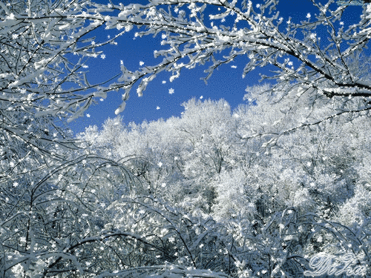
Хәерле көн телик таңнар саен
Аяз күкләр телик җиребезгә.
Кояшлы көн телик һәр кешегә,
Һәм иминлек телик җиребезгә.
Хәерле көн телик барчабызга,
Хәерле көн телик үзебезгә.

Slide 2
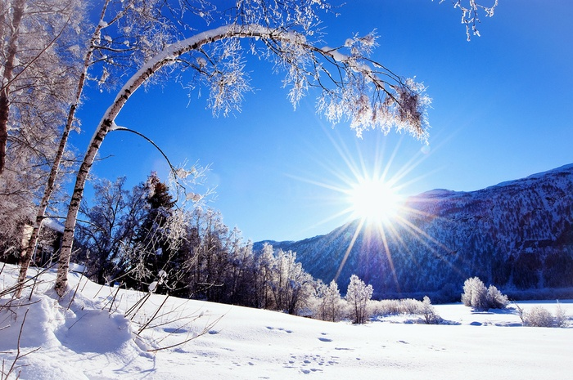
1.Матур язу
Дөрес итеп утырып
Язам җайлап матурлап
Ярамый бит дәфтәргә
Төшерергә кара тап.

Slide 3
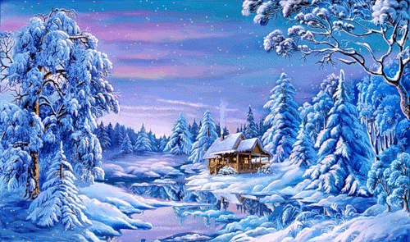
Һәр җир карланган,
Сулар бозланган;
Уйный җил – буран,
Бу кайчак, туган?
Кыш

Slide 4
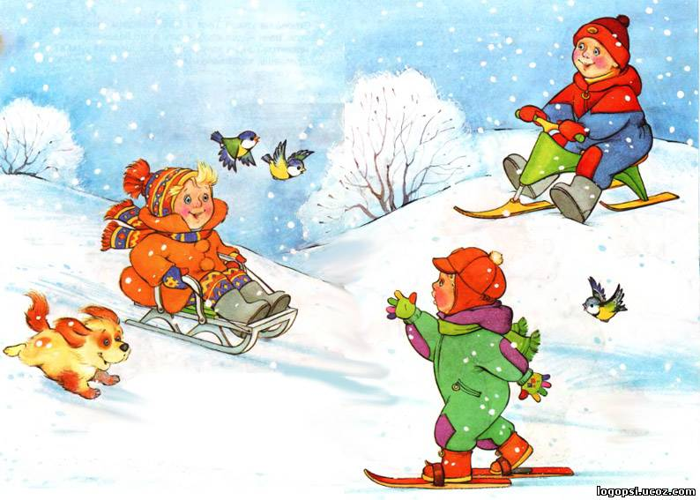
Кар
Агач
Кошлар
Малай
Тау
Кыз
Чана
Эт
Бала
Чаңгы

Slide 5
Кар
Малай
Агач
Чана
Кыз
Чаңгы
Бала
Тау
Эт
Кошлар

Slide 6
Предмет
Кем?
Нәрсә?

Slide 7
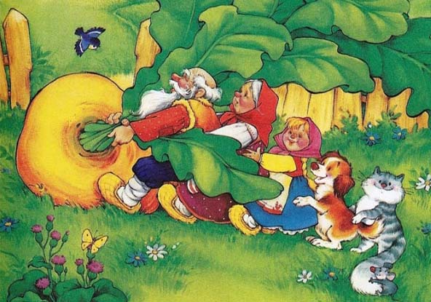

Slide 8
Кем?
Нәрсә?
Бабай
Шалкан
Әби
Эт
Кыз
Мәче
Тычкан

Slide 9
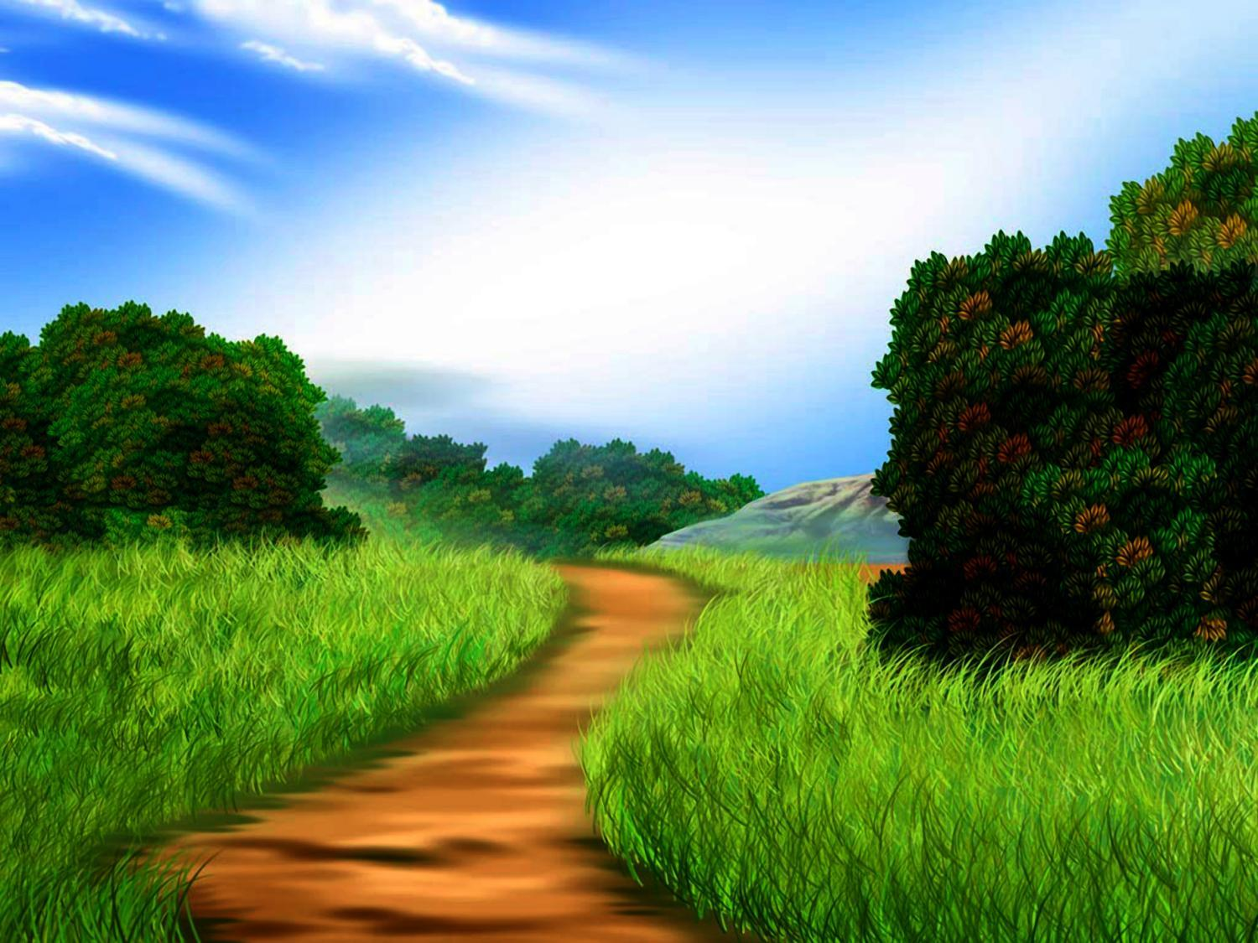

Күңелле ял итү

Slide 10

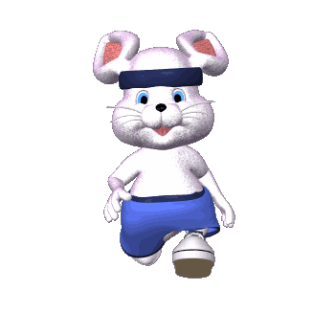
Бер урында атлыйбыз

Slide 11
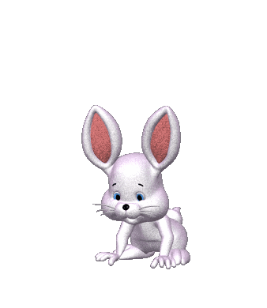
Сикерәбез

Slide 12
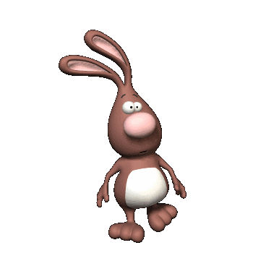
Селкенәбез

Slide 13

Кул чабабыз

Slide 14

Әйләнәбез

Slide 15
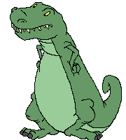
Башларны борабыз

Slide 16


Биибез

Slide 17
Афәрин,
балалар!!!

Slide 18
Сайланма диктант.
.
Саклый белергә тиеш!
Яңгыр исе, бал исе-
Аны миңа җил бирде.
Ипи, бәрәңге , алма-
Аны миңа җир бирде.
Кояш, ай, зәңгәр йолдыз-
Аны миңа күк бирде.
Авыл, болын, шәһәрләр-
Илем миңа күп бирде.

Slide 19
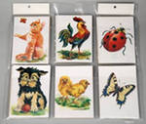

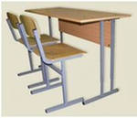
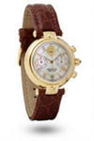

Slide 20




Slide 21

Саубулыгыз балалар!
Рәхмәт сезгә!

